Slide 1

Развивающие игры в
образовании.
МБДОУ «ДСКВ №10»
Г. Донской мкрн. Северо- Задонск

Slide 2

В душе каждого ребёнка есть невидимые струны. Если тронуть их умелой рукой , они красиво зазвучат.
В.А. Сухомлинский

Slide 3
На современном этапе развития дошкольного образования в соответствии
На современном этапе развития дошкольного образования в соответствии с федеральными государственными требованиями к развитию детей и федеральными государственными образовательными стандартами нами были пересмотрены подходы к организации обучения и воспитания детей. Мы изучаем опыт по ФГОС через методические объединения нашего города, через СМИ, профессиональные журналы, интернет
Отказ от учебной модели в детском саду, т.е. от занятий, подвел нас к новым формам работы с детьми, которые позволили нам обучать дошкольников так, чтобы они об этом даже не догадывались, через игру.

Slide 4
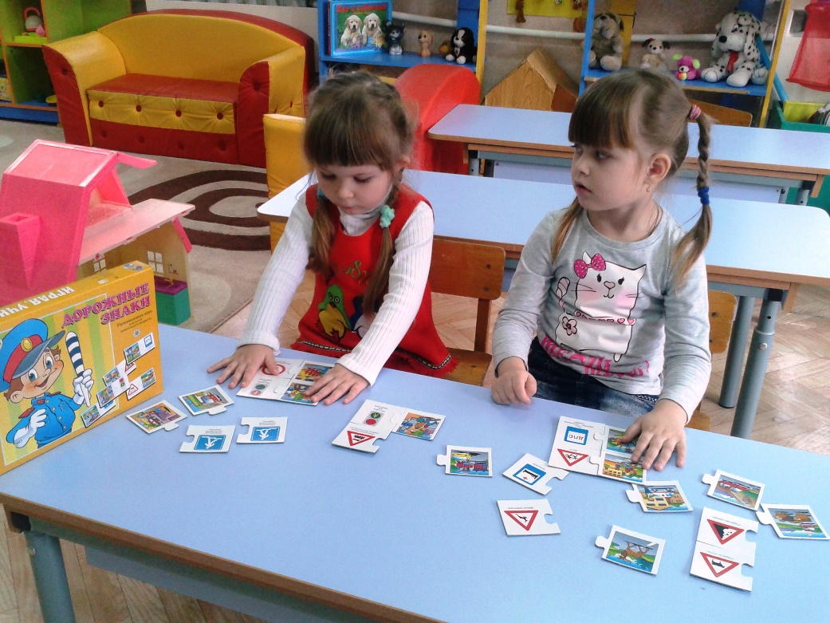
Игра – жизнь детей
Развивающие игры представляют собой особую деятельность, которая расцветает в детские годы и сопровождает человека на протяжении всей его жизни.
Проблема развивающей игры привлекает к себе внимание исследователей: педагогов, психологов, философов, социологов, искусствоведов, биологов.
В дошкольном детстве именно через нее (через игру) ребенок познает окружающий мир, вносит творческие идеи, реализует потребность в общении и всестороннем личностном развитии

Slide 5

Не заставляйте детей учиться, пусть знания приходят во время игры.
Педагоги новаторы:
Борис Павлович и Елена Алексеевна Никитины,
Вячеслав Вадимович Воскобович,
Зинаида Алексеевна Михайлова,
Золтан Пал Дьенеш,
Джордж Кюизенер.

Slide 6
Обратимся к истокам…
Термин «развивающие игры» был впервые использован замечательным педагогом, отцом развивающим игр Борисом Павловичем Никитиным.
Что такое развивающие игры? Ответ содержится в самом названии. Развивающие игры- это те игры, которые способствуют развитию ребёнка. Неважно, идёт ли речь о развитии мелкой моторики, речи, творческих способностей и т.д. Игра, которая способствует развитию какого- либо интеллектуального или физического навыка, является развивающей.
Отличительная особенность развивающих игр- принцип обучения от простого к сложному:
Развивающие игры могут дать «пищу» для развития творческих способностей с самого раннего возраста;
Задания ступеньки всегда создают условия, опережающие развитие способностей;
Поднимаясь каждый раз самостоятельно до своего «потолка», ребёнок развивается наиболее успешно;
Развивающие игры не терпят принуждения и создают атмосферу свободного и радостного творчества;
Играя в эти игры, взрослые незаметно для себя приобретают очень важное умение- сдерживаться, не мешать малышу самому размышлять и принимать решения, не делать за него то, что он может и должен сделать сам.

Slide 7
Задачи:
-развивать восприятие и мышление детей, внимание и память;
-развивать воображение и творческие способности детей;
- активизировать познавательную деятельность детей, научить их мыслить нестандартно;
- развить у них упорство и сообразительность, умение находить оригинальные решения;
- закрепить полученные знания и умения, упражнять в применении их к другим видам деятельности, новой обстановке;
-развивать такие качества, как самостоятельность и инициативность.
Использование развивающих игр
НОД
В не
занятий
Самостоятельная
деятельность
Развлечения

Slide 8
Виды развивающих игр:
-игры на развитие восприятия формы;
-игры на развитие слухового восприятия;
-интеллектуальные игры;
-малоподвижные игры;
-психологические игры;
-игры на развитие логического мышления;
-игры на развитие воображения;
-музыкальные игры;
-спортивные игры.

Slide 9
Как известно, основной формой работы с дошкольниками и ведущим видом деятельности для них является игра. Именно поэтому мы испытываем повышенный интерес к обновлению предметно-развивающей среды нашего ДОУ.
Предметно-развивающая среда организована нами так, чтобы каждый ребенок имел возможность свободно заниматься любимым делом. Размещение оборудования по секторам (центрам развития) позволяет детям объединиться подгруппами по общим интересам.
Активный сектор (занимает самую большую площадь в группе), включающий в себя:
-центр игры;
-центр двигательной деятельности;
-центр конструирования;
-центр музыкально театрализованной деятельности.
Спокойный сектор:
-центр книги;
-центр умники и умницы;
-центр отдыха;
-центр природы.
Рабочий сектор:
-центр познавательной и исследовательской деятельности;
- центр продуктивной и творческой деятельности;
-центр правильной речи и моторики.

Slide 10
Обратим особое внимание на центр игры…
В настоящее время в нашем детском саду сложилась определенная система работы по поддержке и развитию талантливых дошкольников, ведется поиск новых идей и решений. В центрах игры в каждой возрастной группе богатый, интересный и увлекательный материал:

Slide 11
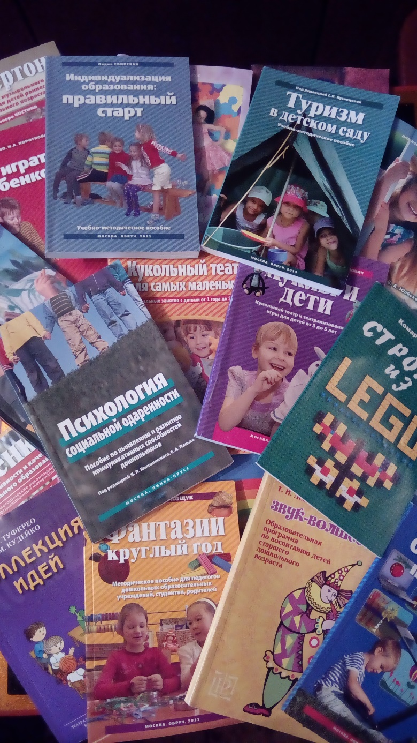
Методическая литература.
«Фантазии круглый год». С. Конощук
«Коллекция идей». М. Кудейко
«От точки до пейзажа». Н. Ходакова
«Ступеньки творчества» Е. Юзбекова
«Звук – волшебник» Т. Доронова
«Правильный старт» Л. Свирская
«Играют взрослые и дети» Т. Доронова
«Строим из Лего» Л. Комарова
«Как играть с ребенком» Н. Миха – ленко, Н. Короткова
«Психология социальной одарен – ности» Я. Коломинский,Е. Панько
«Навстречу друг другу» М. Дрезнина, О. Куревина
«Утро радостных встреч» Л. Свирская
«Улыбка судьбы» И. Медведева
«Танцевальная мозаика» С.Слуцкая

Slide 12
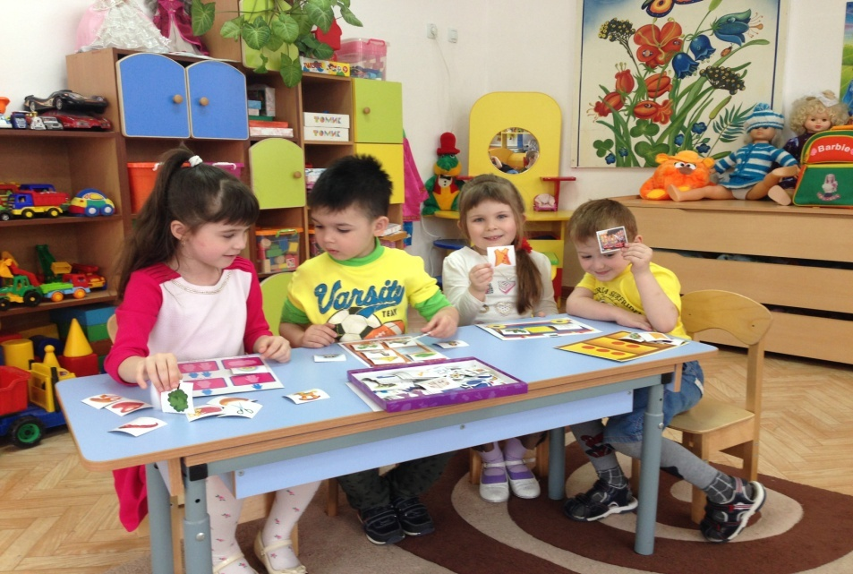
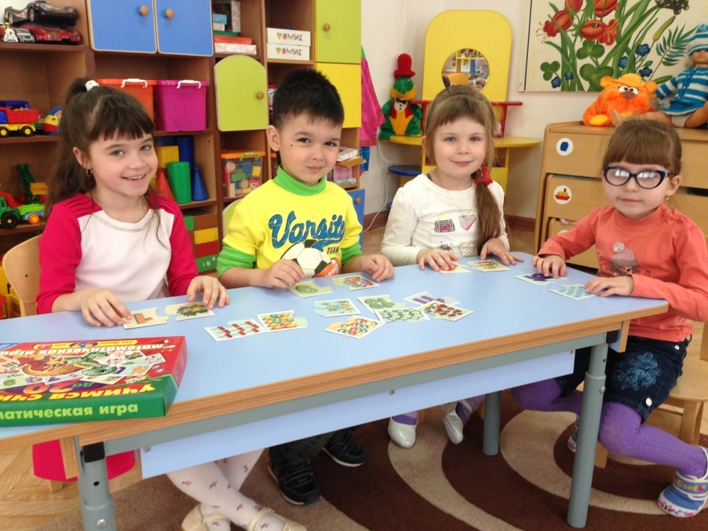
Список игр :
«Говорящая азбука»
«Умное домино»,
«Приключения Лунтика»,
«Цветные кармашки»,
«Куликовская битва»,
«Говорящий букваренок»,
«Четвертый лишний»,
«Большой – маленький»,
«Во саду ли, в огороде»,
«Раз, два, три, четыре…»,
«Профессии»,
«Мамины помошники» и другие.

Slide 13
Развивающие игры своими руками.
На современном рынке множество развивающих игр, но цены на них оставляют желать лучшего. Поэтому проще сделать развивающую игру самостоятельно, при этом можно учесть особенности развития детей, их уровень знаний, умений и навыков, их интересы, а также зону ближайшего развития. Наши педагоги сделали игры для разного возраста, а именно:

Slide 14
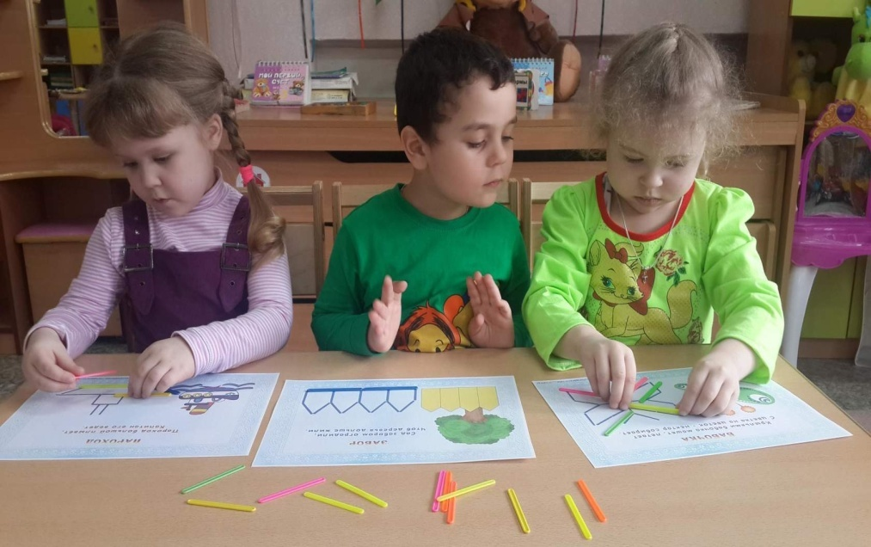
Младший дошкольный возраст.
Для детей младшего дошкольного возраста , опираясь на опыт Никитиных, воспитатели изготовили следующие развивающие игры:
«Найди колокольчик»
«Цветные корзиночки»
«Разноцветные шарики»
«Веселые человечки»
«Назови одним словом»
«Веселые прищепки»
«Пальчиковые игры с счетными палочками»
«Заплатки»
«Шнуровка»

Slide 15
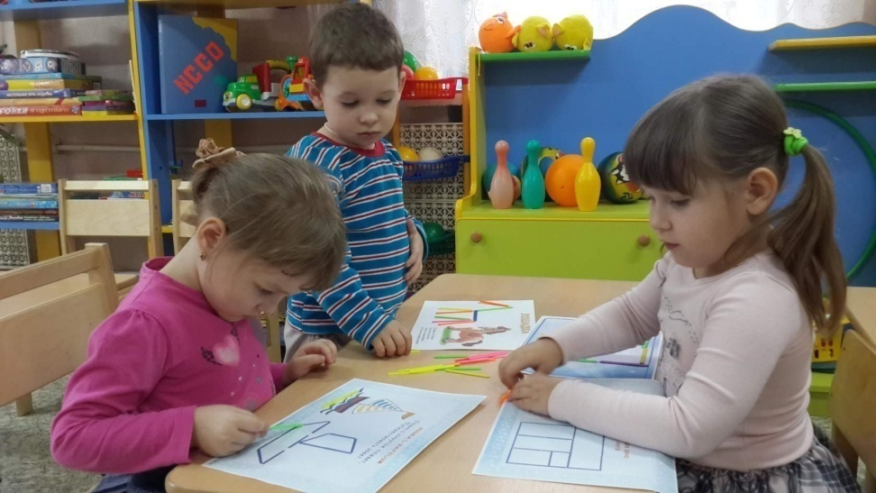
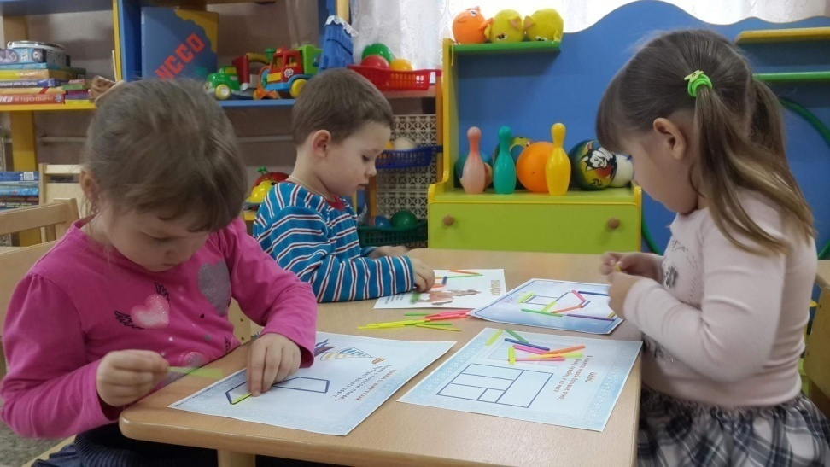

Slide 16
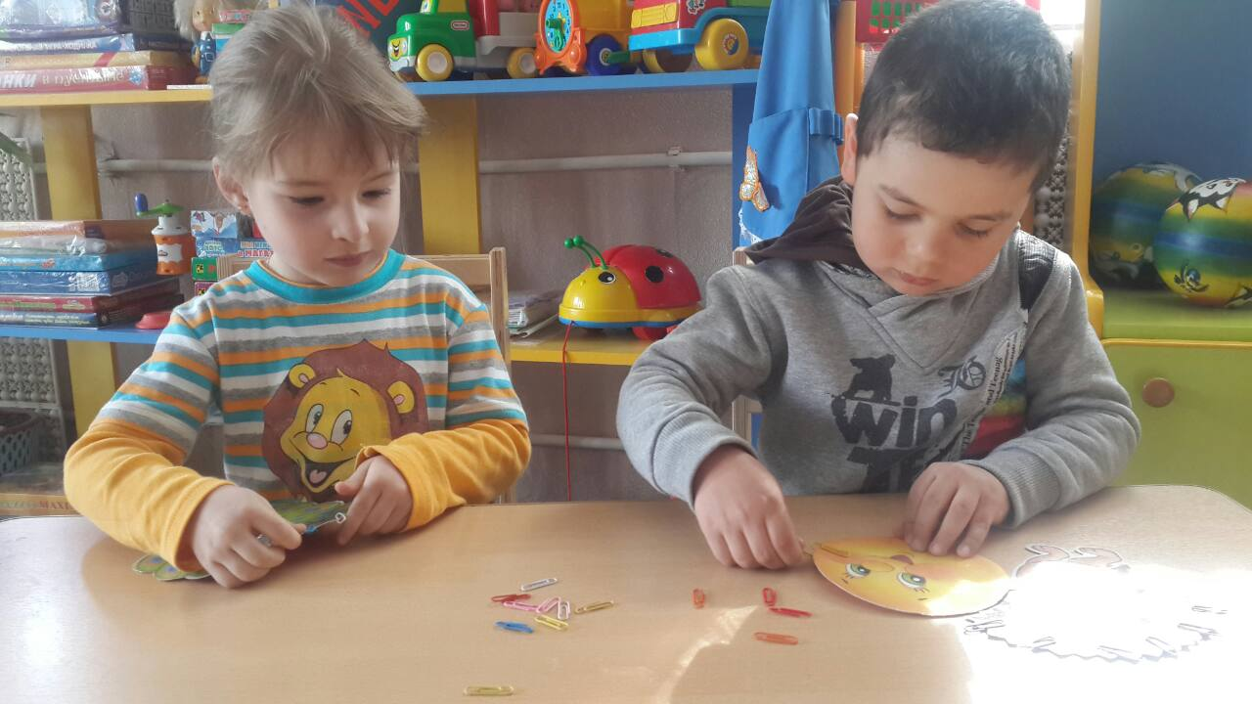
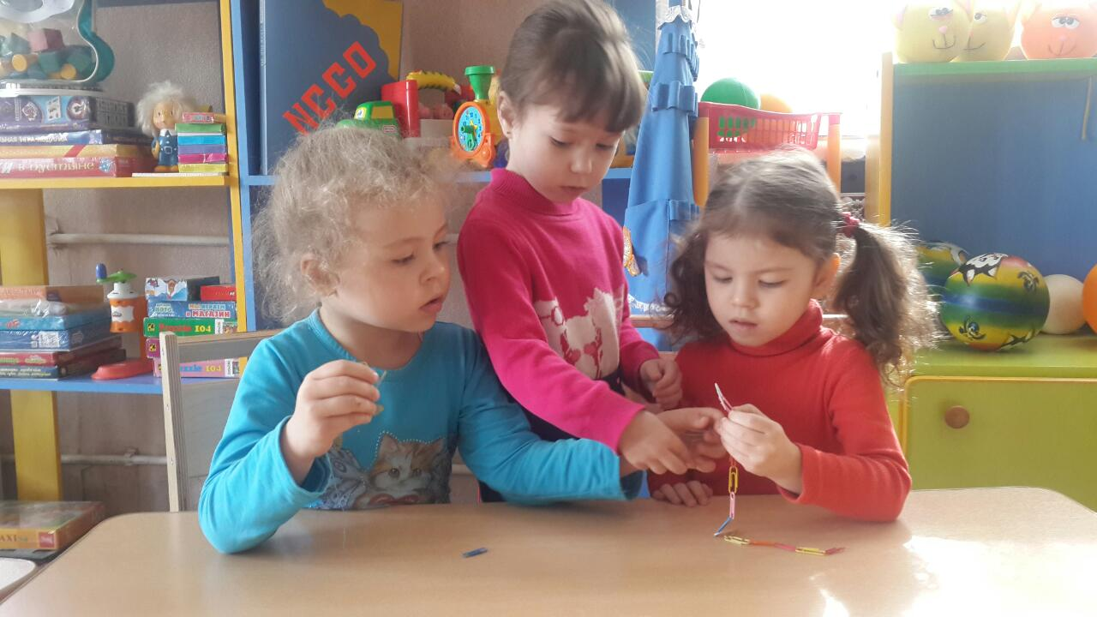
Старший дошкольный возраст.
В старшем дошкольном возрасте используя методики педагогов В. В. Воскобович, З. А. Михайловой, тоже изготовили развивающие игры:
«Игры с пуговицами»
«Математические головоломки»
«Сколько не хватает»
«Подходит- не подходит»
«Поставь фигуры на полки»
«Веселый счет»
«Кубики «Собери картинку»
«Веселая геометрия»
«От игры к успеху»

Slide 17
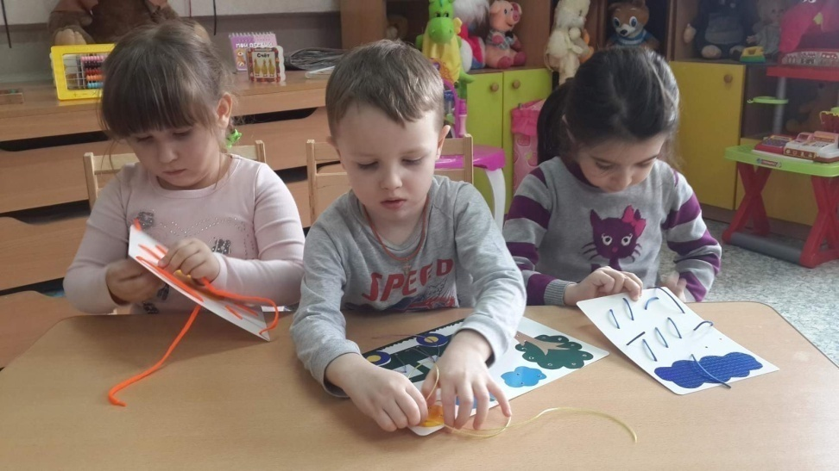
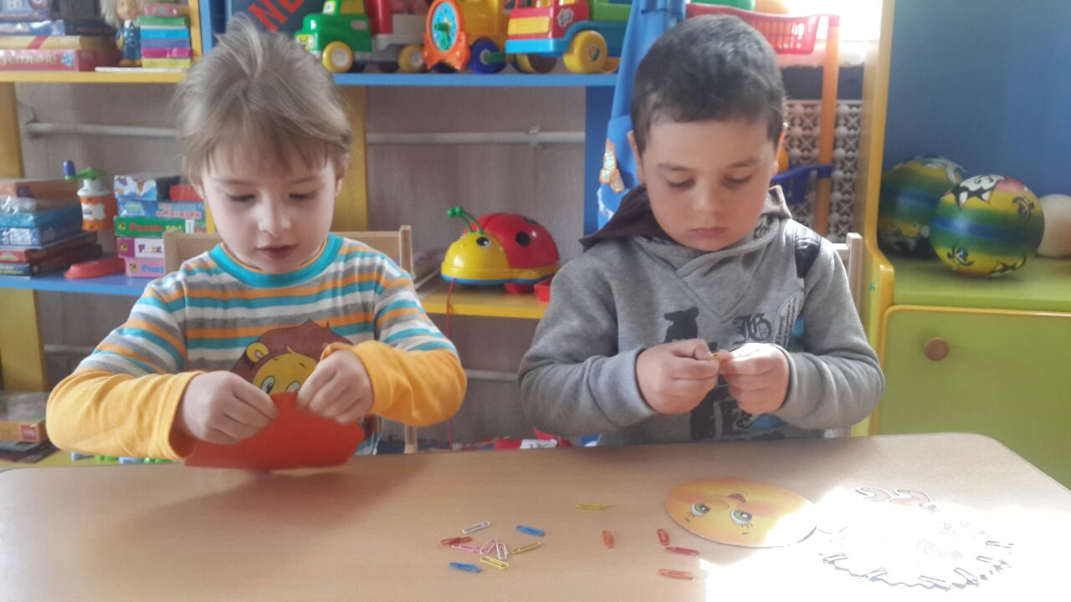
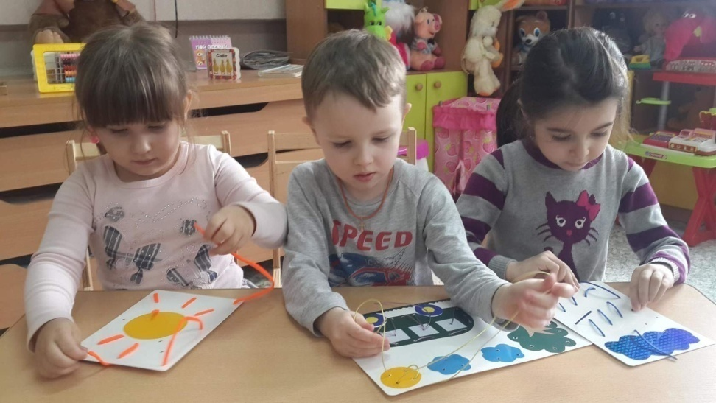

Slide 18
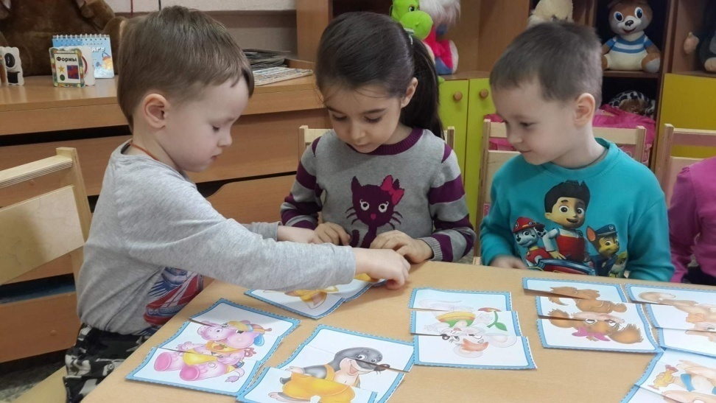
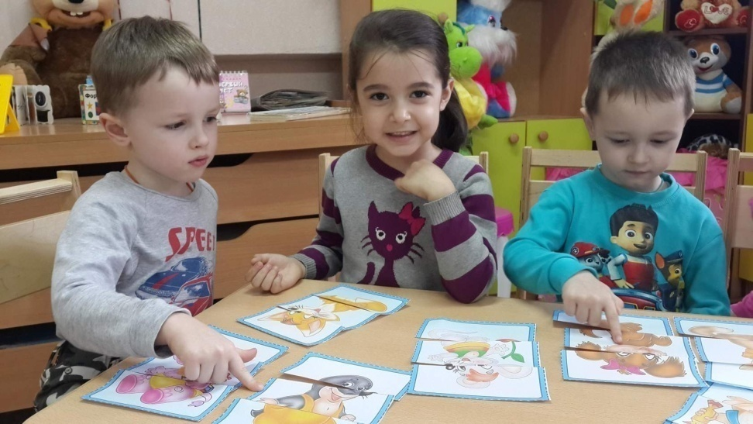
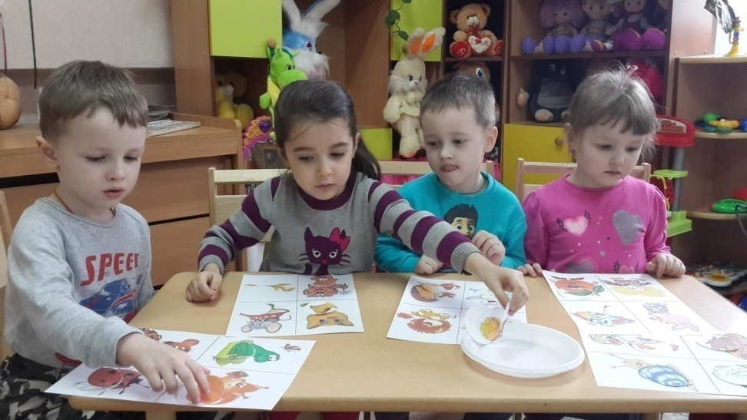
Д Дружим в игре
.

Slide 19
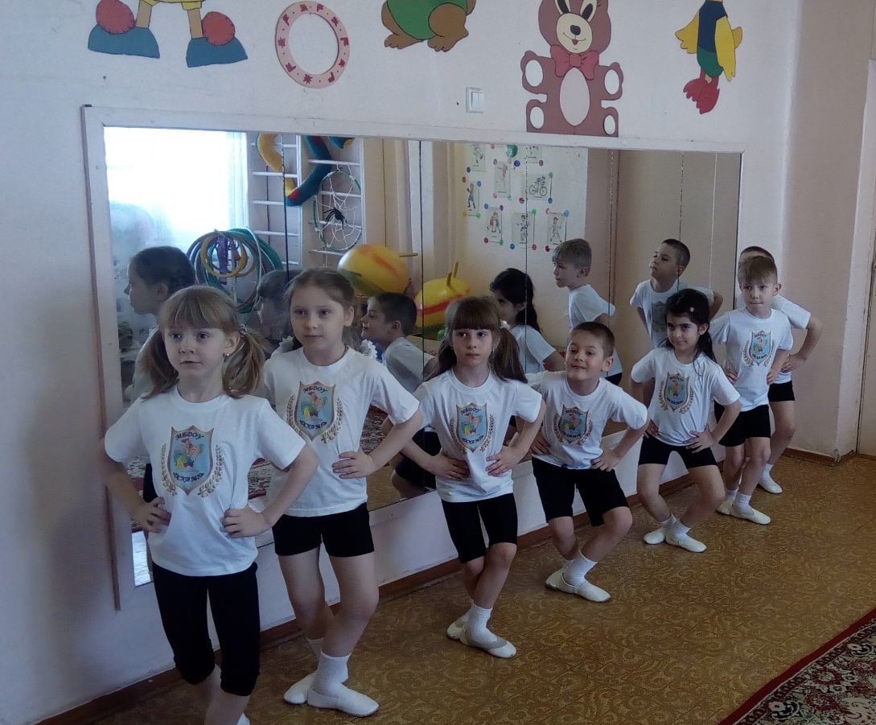
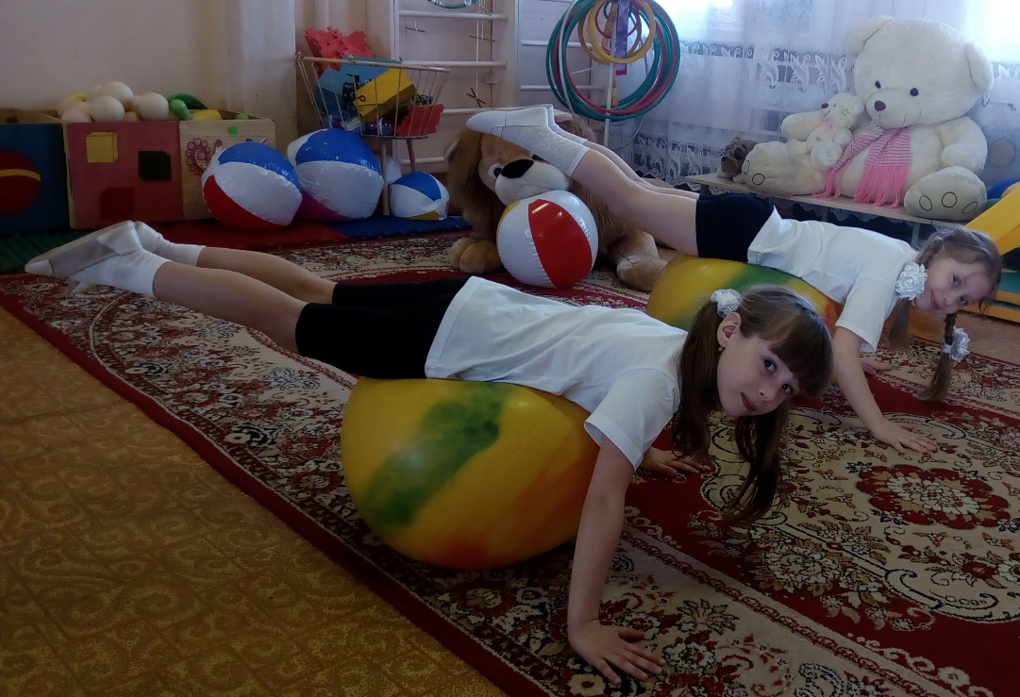
В группах в центрах двигательной активности имеется все необходимое оборудование для проведения развивающих подвижных игр в свободное время.

Slide 20
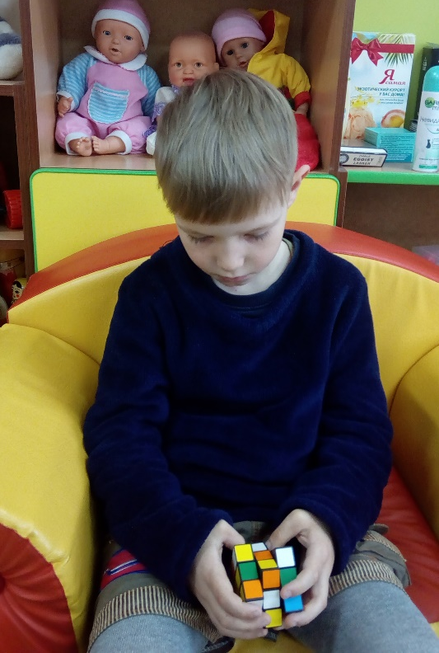
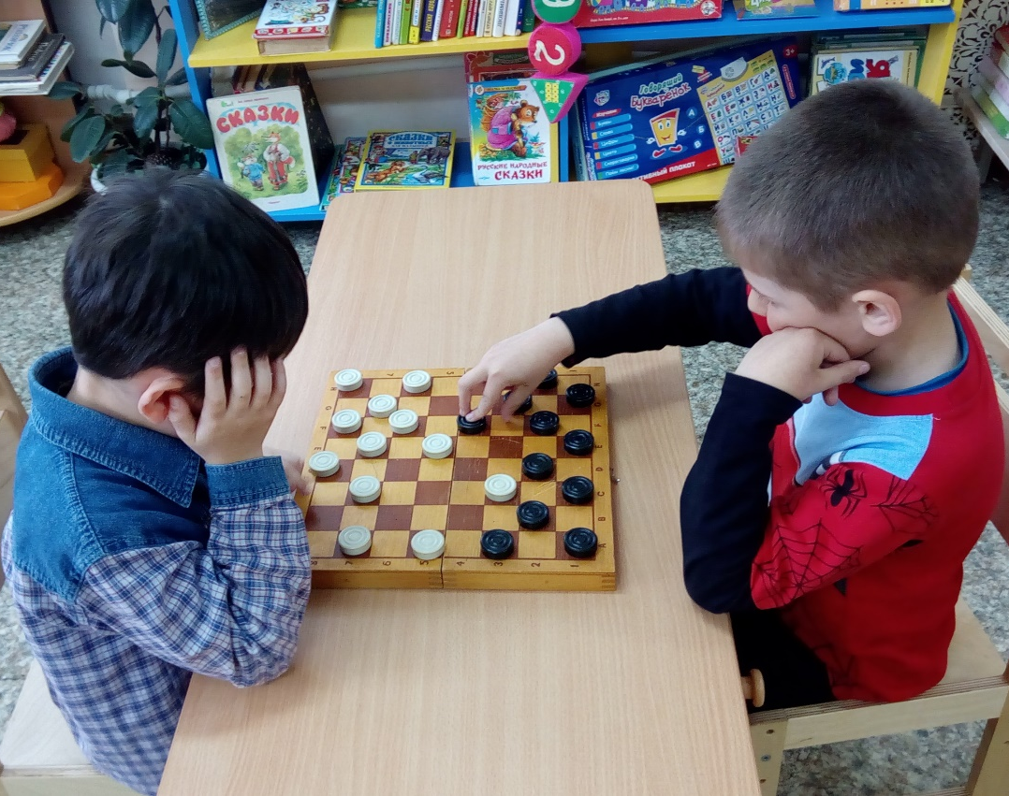
В спокойном секторе расположены центры «Умники и умницы»
Игровая среда наполнена разнообразным материалом, который доставляет радость и удовольствие детям, побуждает к активной игровой деятельности,
способствует выявлению интеллектуальной
одаренности воспитанников.

Slide 21
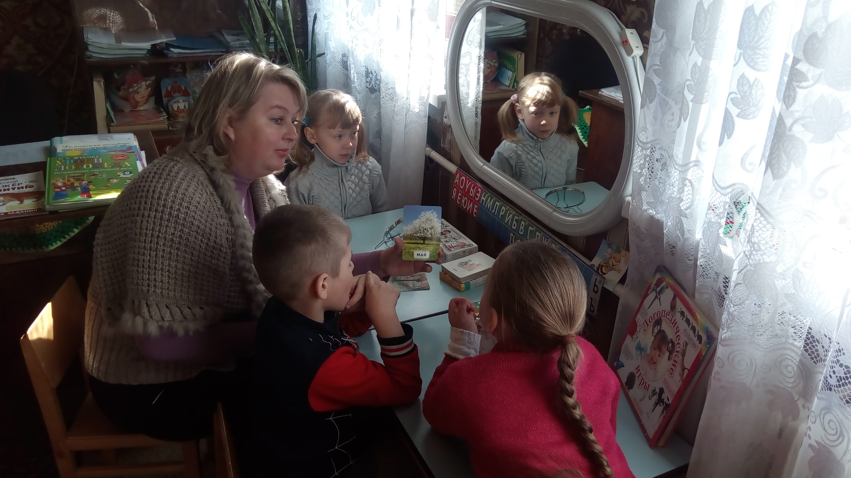
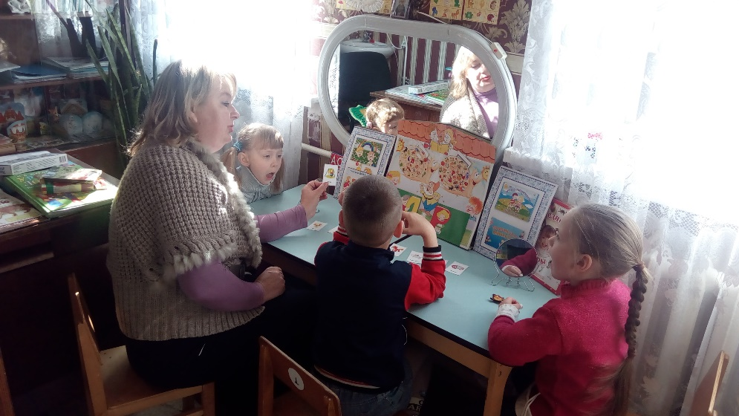
Игры коррекции речи
Используя разработки отечественной логопедии Л.С.Выгодского, Р.Е.Левиной, учитель-логопед изготовила свои игры для коррекции речи:
«Рассели по домикам» «Веселая гимнастика» «Звуковые дорожки» «Ловкие пальчики» «Пальчиковый театр» «Тренажор по автоматизации звуков»

Slide 22
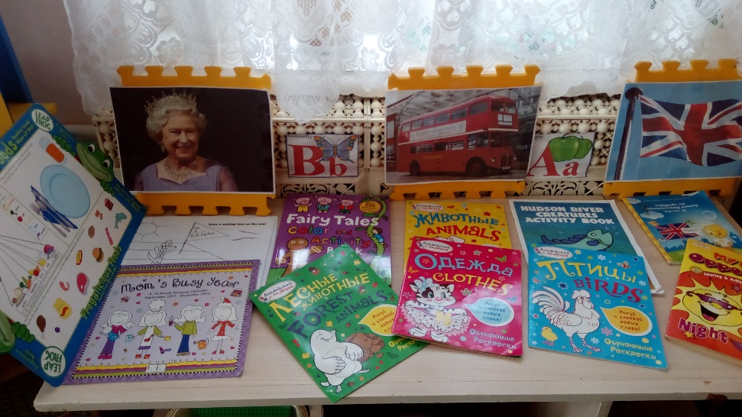
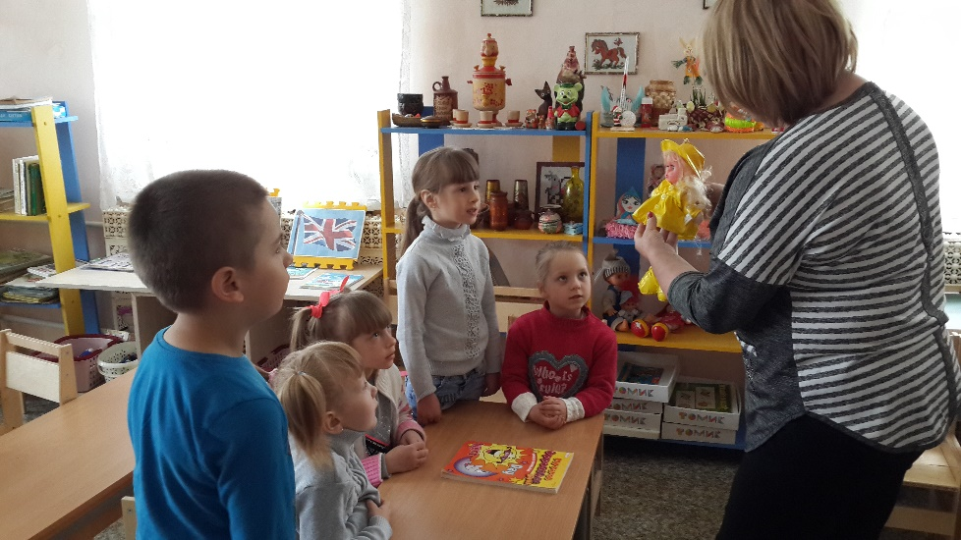
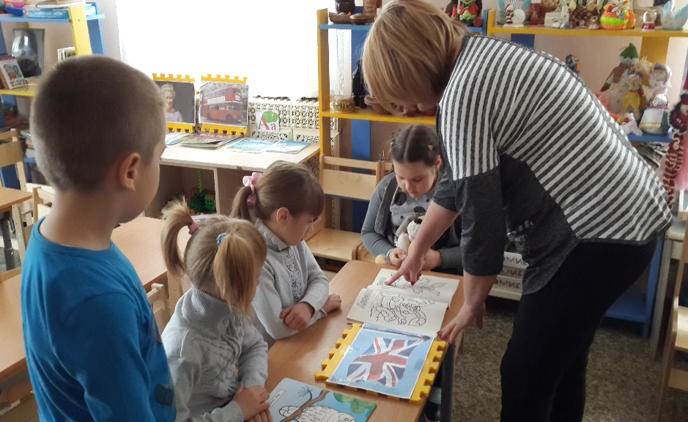
Дополнительное образование
Английский язык в ДОУ.
Английскому языку дети с удовольствием обучаются играя.
Игра создает прекрасные естественные условия для овладения иностранным языком, и в дошкольном возрасте она особенно продуктивна.

Slide 23
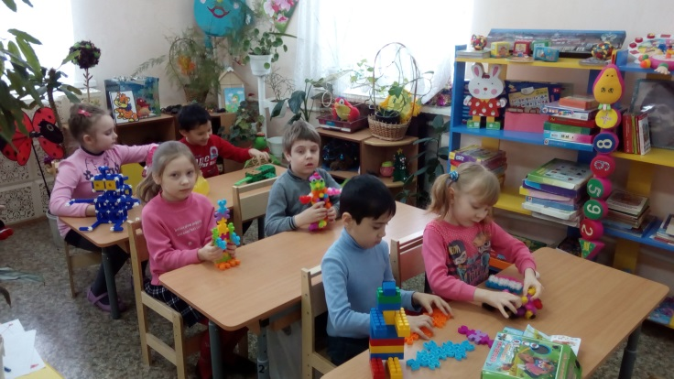
Робототехника.
Введение ФГОС ДО обязало нас создать образовательную модель, в основу которой вошли развивающие, игровые и информационно- коммуникативные технологии
В старшей группе в активном секторе в центре конструирования мы организовали современный
уголок «Робототехника», который учит планировать и самостоятельно выполнять творческие задания.

Slide 24
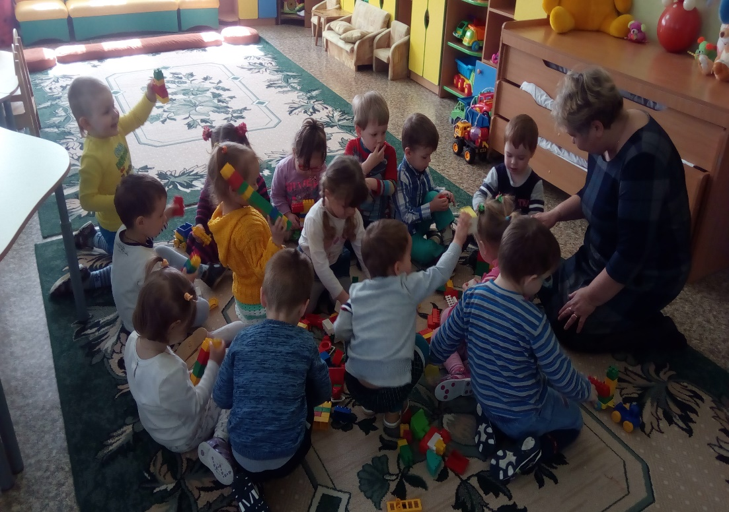
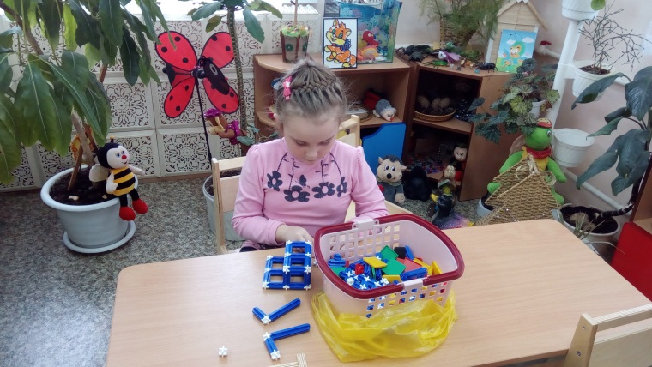
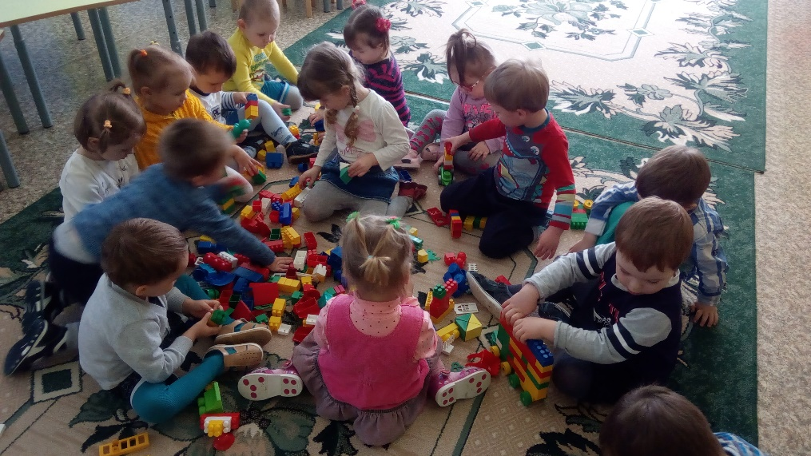
Играя с конструктором
ребёнок должен свободно передвигаться и не быть ограниченным рамками стола.

Slide 25
Лэпбук.
В связи с внедрением ФГОС дошкольного образования каждый педагог ищет новые подходы, идеи в своей педагогической деятельности. Мы начали изучать и использовать в своей работе новое, интересное методическое пособие - лэпбук. Лэпбук полезен и интересен тем, что его делают совместно взрослые и дети. Впервые создавать лэпбуки начали американцы. Лэпбук (lapbook) – в дословном переводе с английского значит «наколенная книга» (lap –колени, book- книга).

Slide 26
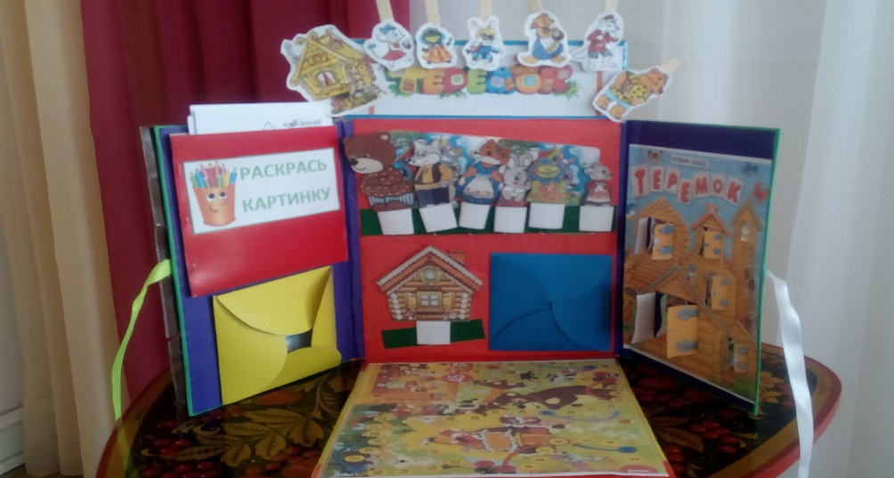
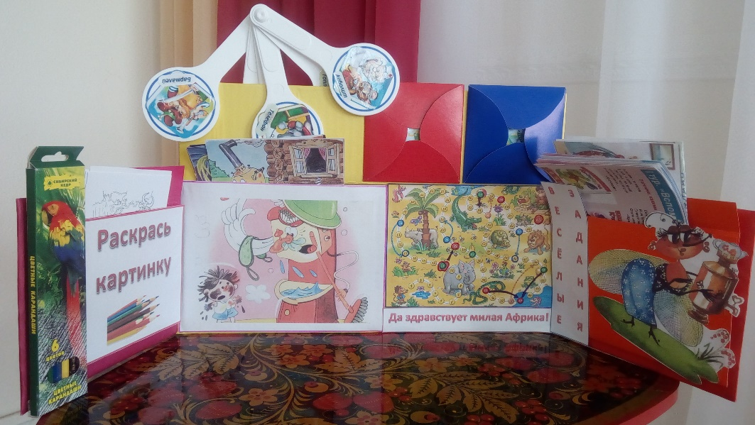
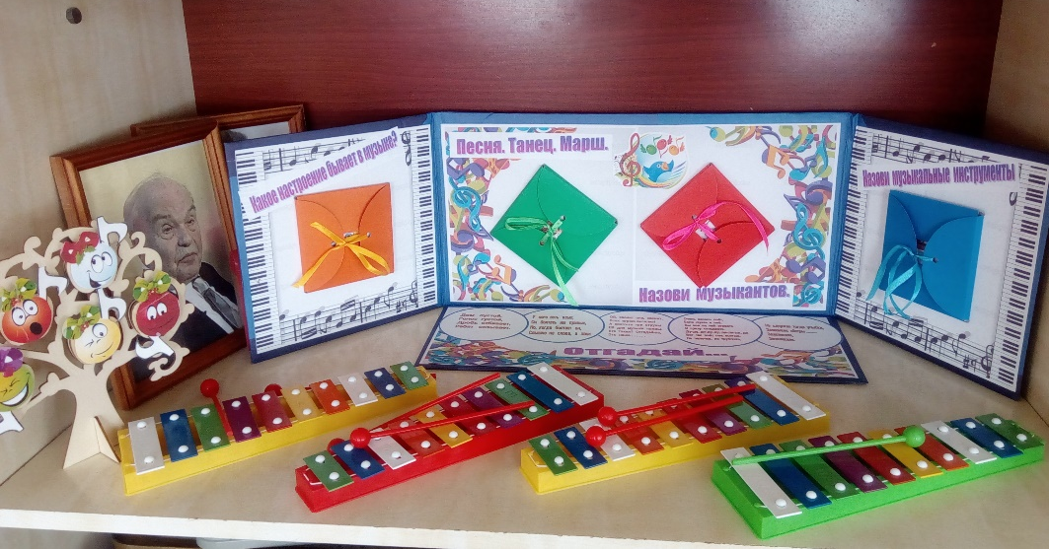
Лэпбук - это небольшая самодельная папка, или книга с кармашками, дверками, окошками, вкладками и подвижными деталями, в которую помещены материалы на одну тему, которую ребёнок может удобно разложить у себя на коленях и за один раз просмотреть всё её содержимое. Несмотря на кажущую простоту, это универсальное пособие, которое может быть итогом проектной и самостоятельной деятельности детей, тематической недели, в ней содержатся все необходимые материалы по теме предусмотренной основной образовательной программой дошкольной образовательной организации.

Slide 27
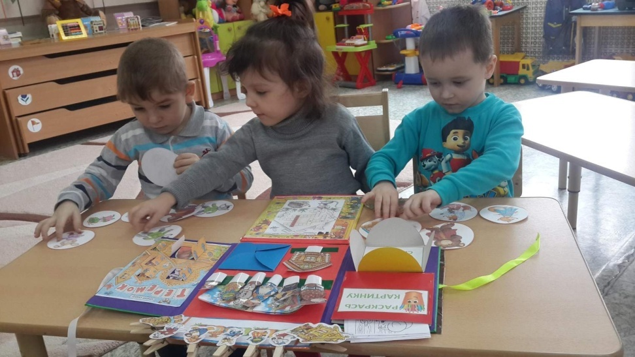
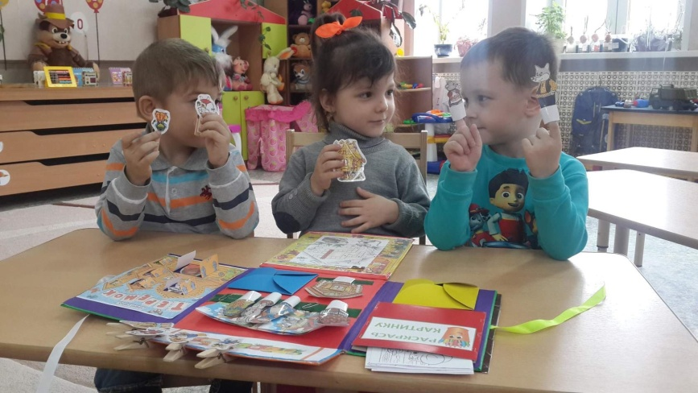
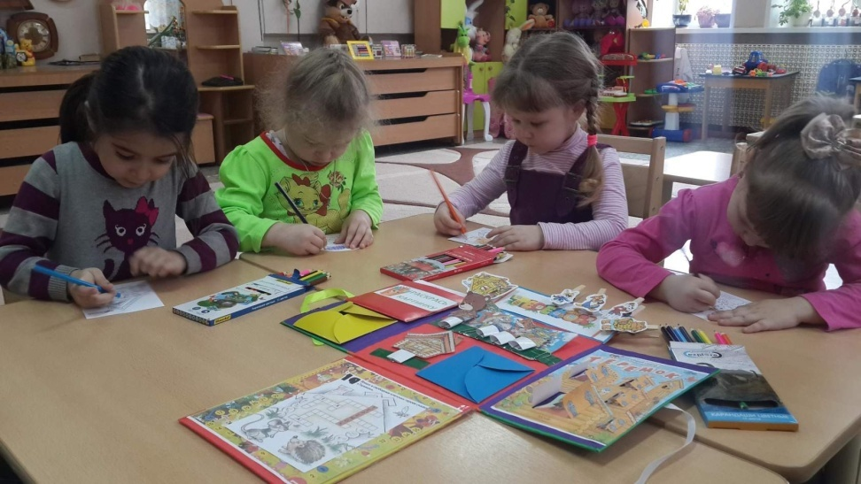

Slide 28
Презентация Лейпбука.
Воспитатель младших групп Эльвира Владимировна Сухинова
Учитель-логопед Ирина Леонидовна Рогозина
Музыкальный руководитель Татьяна Васильевна Милешина

Slide 29
О чем мечтают дети…
Наши дети очень любят играть, а еще мечтать и фантазировать. Они уже сейчас думают о том, кем хотят стать.

Slide 30
Работа с родителями.
Нашими воспитателями ведется большая работа с родителями в данном направлении.
Родители воспитанников принимают активное участие в конкурсах, утренниках, создают совместно с детьми развивающие игрушки.
В ДОУ было проведено родительское собрание «Игра – это дело серьезное», на котором родители познакомились с игровой технологией В.В.Воскобовича.»Сказки Фиолетового леса». Родителям были также предложены к обсуждению данные анкетирования детей ДОУ по теме «Я играю дома». С удовольствием родители включились в игру – дискуссию по проблеме организации игровой деятельности в семье и делились своим опытом
Затем родителям было предложено посетить выставку «Современная развивающая игрушка», в которой они ближе познакомились с развивающими играми, как готовыми, так и сделанными руками педагогов и родителей в рамках конкурса .

Slide 31
Мы пробуем, отменяем, изменяем, ищем новые формы работы, на возникающие вопросы ищем ответы.
Ведь воспитатель – это не только профессия ,это призвание, которым отмечен далеко не каждый человек, это призвание нужно заслужить, заслужить своим трудом, своим талантом, своим желанием постоянно меняться, преобразовываться, совершенствоваться.
Мы верим , что наши дети с помощью педагогов раскроют свои способности
Вера -двигает горы… вера в детей может поднять их на такие высоты,
которые нам трудно даже представить….

Slide 32




Спасибо
за
внимание!

